Slide 1
MSA Pattern Definition
2020. 03

Slide 2
Circuit Breaker Pattern
Hystrix & Resilience4J

Slide 3
고민할 부분
패턴은 무엇인지 설명
패턴의 구조는 어떻게 되는지 설명
패턴은 무엇을 차별화해서 개발자에게 제공하는지 설명
이것을 가지고 실제 적으로 작성한 코드 설명
향후 F/W화 하고자 할때 어떤 방식을 접근할지 설명

Slide 4
패턴 정의 및 목적
Circuit Breaker Pattern은 𝜇Service 의 분산 환경에서의 네트워크 연결 속도 저하, 시간 초과 또는 리소스의 일시적인 오류 등에 대비하여 안정성과 복원력을 향상 시키기 위한 패턴이다.
마이크로서비스에서 서비스 안정성 확보 및 사용자 경험 향상을 위한 Circuit Breaker 패턴에 대한 부분을 서비스에서 구현하는 방법과 플랫폼 기반(istio)에 대한 패턴 가이드을 목적으로 한다.
마이크로 서비스 영역에서 circuit breaker는 Framework(Spring, histrix 등)을 활용하여 사용이 가능한 구조로 사용자 코드 작성 영역과 circuit OPEN 을 위한 조건 등을 정의한다. 사용자 코드 작성 영역은 샘플 코드로 생성하며, 기본 설정 및 circuit 조건 등은 기본 값으로 설정이 적용된 정보로 제공한다.
플랫폼 기반의 istio의 경우에는 istio에서 구성하는 설정 정보로 구성하기 때문에 DestinationRule, VirtualService 등에 circuit 조건 및 fallback 대상으로 kubernetes yaml을 생성하며, 소스 코드 영역은 fallback Rest 서비스 정보도 제공해야 한다.

Slide 5
패턴 동작 구조
Circuit Breaker의 기본 동작 구조
Client
Consumer Service
Supplier Service
Circuit Breaker가 적용된 서비스는 Fallback 서비스로 대체 제공
/requests
http code : ok
/requests
Fallback service 제공
1
Client
2
Consumer Service
3
Supplier Service 등
Client는 서비스에 요청을 하는 다양한 대상
UI, μService 등
Circuit Breaker 구성 제공하는 서비스
μService 에서 다른 μService와의 연동 또는 대내외 서비스 간의 오류 등에 대한 방지를 위해 Circuit Breaker 적용이 필요한 서비스
Circuit Breaker 기준으로 정상 서비스 상태에서는 CLOSE 상태이고 HALF_OPEN, OPEN 단계가 있음
Supplier Service에 대한 오류 시에 Client에게 장애가 아닌 보상 서비스를 제공하는 방식
Supplier Service는 추가 구성은 없음
Circuit Breaker 기능이 적용된 Consumer Service에게 서비스를 제공하는 서비스 또는 Backing Service 등
네트워크 등의 이슈로 서비스 제공이 불가한 상태 발생할 수 있음
Notes:
패턴 전체 돌아가는 구조에 대한 설명과 뒤에서 이야기하는 상세 항목에 대한 연결 고리 제공

Slide 6
패턴 동작 구조
Circuit Breaker - Netflix Hystrix
Consumer Service
Monitoring Clustering
Hystrix Dashboard
/actuator/hystrix.stream
1
Consumer Service의
Circuit Breaker 정보
2
다수의 μService 모니터링 구성
3
Hystrix Dashboard를 통한 모니터링
기본 설정값과 소스 코드 영역에서 Annotation 주입 설정으로 Circuit breaker 구성
@EnableCircuitBreaker 코드 활성화 주입
@HystrixCommand 로 fallback 및 Circuit breaker 조건 설정
Eureka & Turbine 구축
μService는 replica 구성으로 다수 존재하며 해당 μService 의 상태 정보를 Clustering 하기 위해서는 Eureka을 통한 인스턴스 식별과 Turbine을 이용한
플랫폼 영역에서 별도 지원 없음
@EnableHystrixDashboard
μService에서 직접 배포시에도 접속 URL 입력 후에 상태 확인하며, TSDB 구성이 아님
여러 서비스를 모니터링을 하기 위해서는 Turbine 등을 적용해야 함
Notes:
패턴 전체 돌아가는 구조에 대한 설명과 뒤에서 이야기하는 상세 항목에 대한 연결 고리 제공

Slide 7
패턴 동작 구조
Circuit Breaker – Resilience4J
Consumer Service
Grafana
Prometheus
/actuator/prometheus
Consumer Service의
Circuit Breaker 정보
Prometheus 수집대상 API 등록
Grafana Dashboard를 통한 관리
1
2
3
Metric 자동 생성 Library 주입을 통한 측정 방식 제공
Circuit breaker 의 Metric을 플랫폼 수집 주기에 따라 수집 지원
K8s deployment manifest (yaml file) 내 annotation을 통해 metrics api 자동 등록
Micrometer&Resilience4J 기반으로 Circuit Breaker Metric 수집 지원
TSDB 구조로 현황 이력 파악 등 용이
AlertRule 등록시 Alertmanager 기반의 기능 제공 가능
Circuit Breaker 현황을 μService, circuit breaker name 등으로 현황 제공
별도 Monitoring 서비스 구축 불필요
Notes:
패턴 전체 돌아가는 구조에 대한 설명과 뒤에서 이야기하는 상세 항목에 대한 연결 고리 제공

Slide 8
패턴 동작 구조
Circuit Breaker – istio 기반
Application
Grafana
Prometheus
추후 작성 예정
/metrics
Application Perf. Metrics 측정을 위한 Metric API 제공 방법
Prometheus 수집대상 API 등록
Grafana Dashboard를 통한 관리
1
2
3
Metric 자동 생성 Library 주입을 통한 측정 방식 제공
Maven dependency 등록 (Actuator, micrometer etc)
appl. Property 설정으로 metric 대상 enabling
Micro-meter 기반 사용자 metric 추가
K8s deployment manifest (yaml file) 내 annotation을 통해 metrics api 자동 등록
수집 metrics 식별 및 query 정의
전시 방식 정의 및 Dashboard 구성
Non-Java APP의 Metric API 노출
자체 /metrics API 개발 및 등록
Notes:
패턴 전체 돌아가는 구조에 대한 설명과 뒤에서 이야기하는 상세 항목에 대한 연결 고리 제공

Slide 9
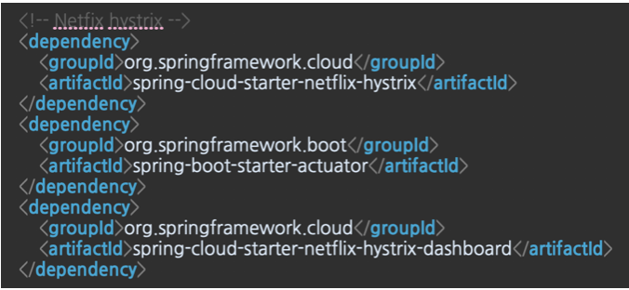
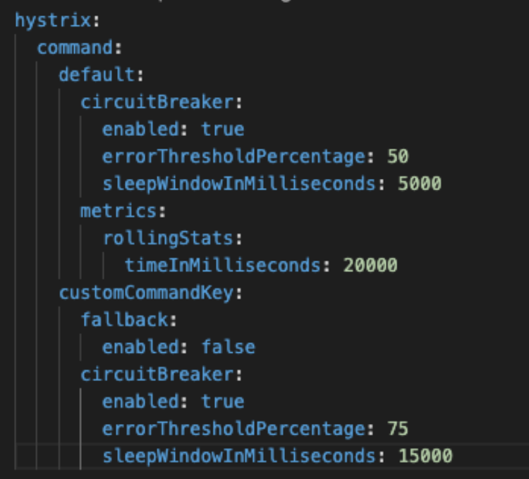
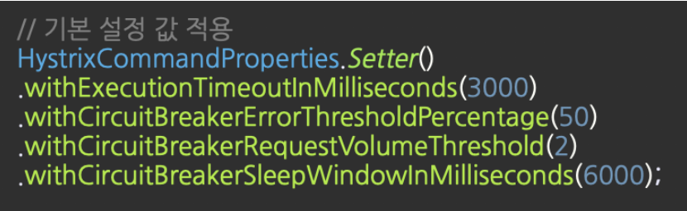
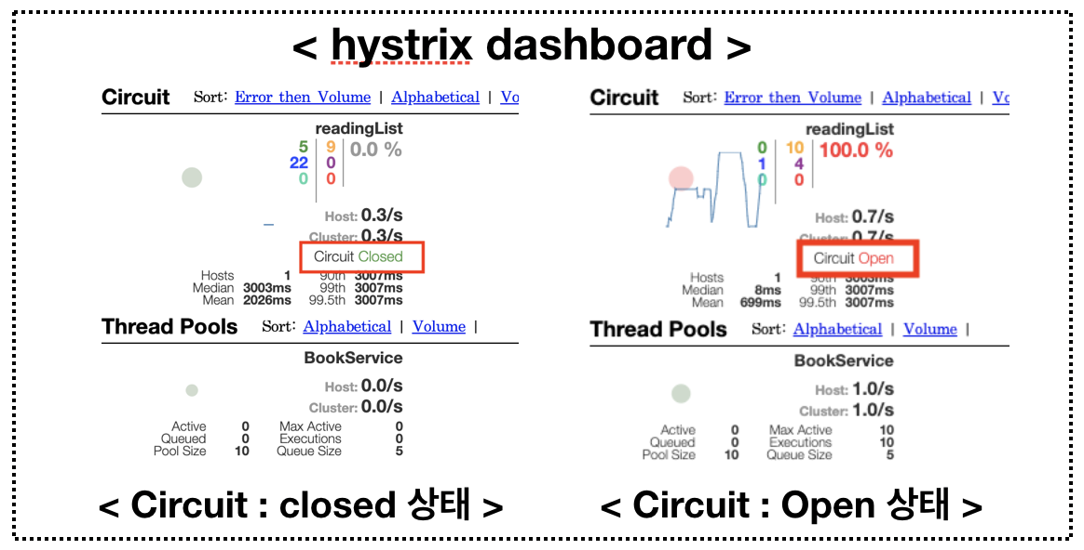
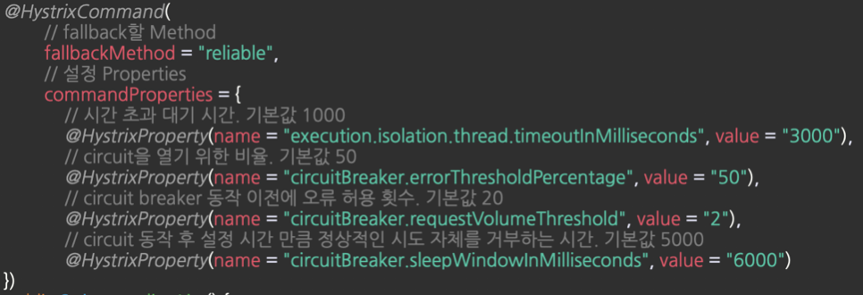
Hystrix 기반의 Circuit Breaker
Spring Cloud Netflix 을 기반으로 구성하는 Circuit Breaker 패턴 방식으로 Hystrix, Turbine, Eureka 등의 구성이 필요한 패턴이다.
1
1. Spring boot application Library dependency 설정
Pom.xml file 내 hystrix 설정
2. Hystrix 기본 설정을 위한 Application 또는 코드 방식 설정
Hystrix Circuit Breaker 기본값 설정 및 상세 설정은 Application 설정 또는 코드에서 수정이 가능
Application 설정 영역시 application 우선 순위에 맞게 제공
코드 기반의 설정 방식은 기본 템플릿 제공 방식으로 제공
2
3. Circuit Breaker 적용 코드 기반의 서비스 설정
자바 Annotation 설정 기반으로 Circuit Breaker 설정 구성
HystrixCommand : 대상 Service 구현 method에 지정
fallbackMethod : 보상 서비스 method 지정
commandProperties : Circuit Breaker 기본 설정값 외에 상세 설정이 필요한 경우 정의 지정
4
4. Hystrix Dashboard
3
Hystrix Dashboard 현황
actuator/hystrix.stream을 통한 metric 정보 기반
다수 서비스 Cluster을 위해서는 통합하기 위한 Turbine 등의 추가 구성 필요

Slide 10
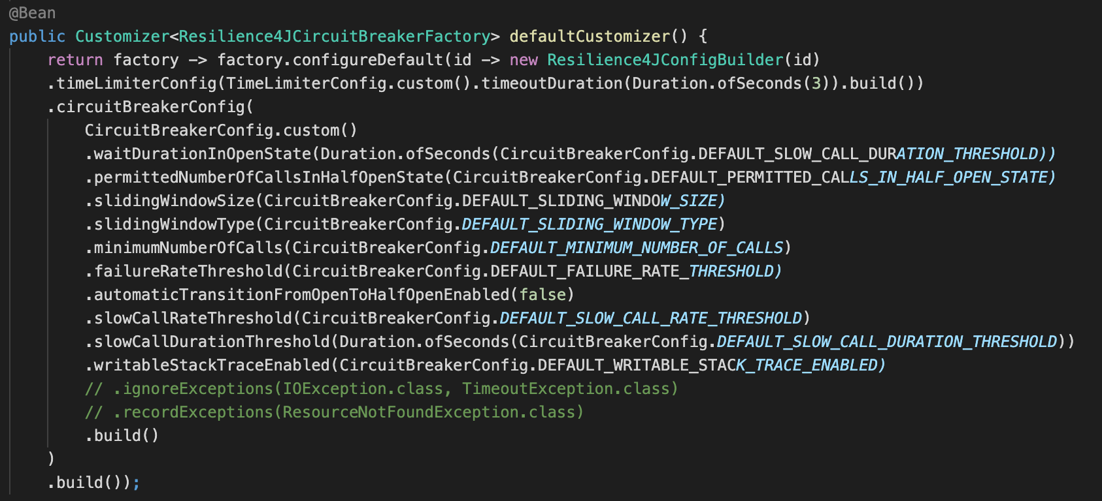
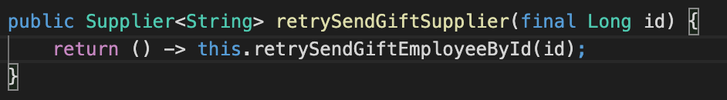
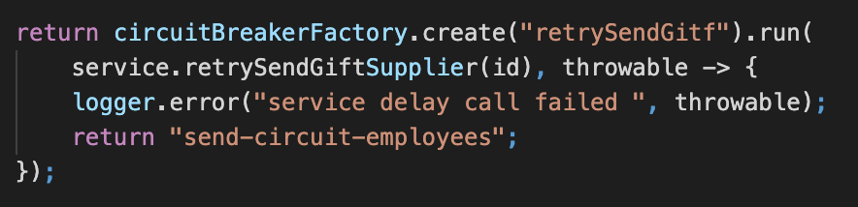
Resilience4J 기반의 Circuit Breaker(cont’d)
Spring Cloud 영역에서 Circuit Breaker로 제공하는 유형 중 Resilience4J 기반으로 구성하는 micrometer와의 Circuit Breaker 관련 Metric 주입이 가능하여 별도 모니터링 구성 없이 Circuit Breaker 현황을 모니터링 할 수 있다.
1
1. Circuit Breaker 패턴 사용을 위한 기본 설정 값
기본 설정값 코드화 제공
Resilience4JConfigBuilder 을 활용한 기본 설정값 관리
TimeLimiterConfig : 𝜇Service의 서비스 요청에 대한 Timeout 지정
CircuitBreakerConfig : custom() 메서드 기반의 Circuit Breaker 상세 설정 값 지정. 설정 가능한 내용 기본값으로 제공
2. 람다 Supplier 유형으로 서비스 구현
2
Circuit Breaker
3
3. Circuit Breaker 서비스와 보상 서비스 정의
Circuit Breaker 제공 서비스에 대한 정의
CircuitBreakerFactory : Circuit Breaker 적용
create method : Circuit Breaker 명칭 정의
run method : 정상 서비스와 보상 서비스 정의

Slide 11
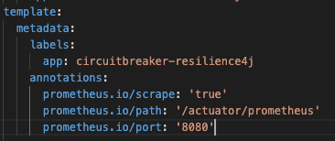
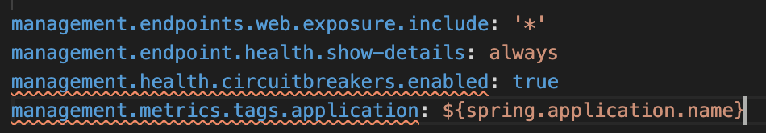
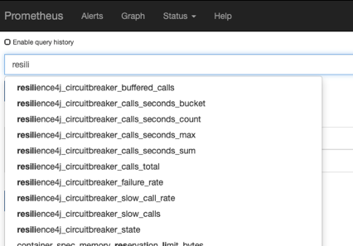
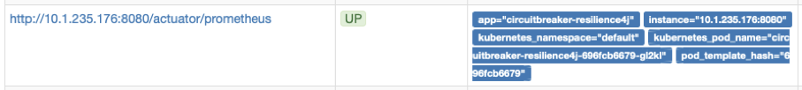
Resilience4J 기반의 Circuit Breaker
Spring Cloud 영역에서 Circuit Breaker로 제공하는 유형 중 Resilience4J 기반으로 구성하는 micrometer와의 Circuit Breaker 관련 Metric 주입이 가능하여 별도 모니터링 구성 없이 Circuit Breaker 현황을 모니터링 할 수 있다.
1
1. Monitoring 연동 구성 설정
Kubernetes 배포 명세의 모니터링 연동 설정
Application 설정의 micrometer에 Metric 주입 설정
플랫폼 config 설정을 kustomize 적용하여 제공
Management.health.circuitbreakers.enabled : Metric 통합 설정
Management.metrics.tags.application : Metric의 Tags 정보 유입값 설정하면 공통 Metric으로 적용
1
2
2. Monitoring 수집 Metric 정보
Kubernets 배포 명세서에 작성된 정보와 Circuit Breaker 발생시에 Metric 생성
Kubernetes에서 대상 𝜇Service의 정보 자동 인지
Prefix로 Resilience4j_xxx 명칭의 Metric 수집
생성된 Metric은 플랫폼 모니터링 체계로 자동 연계
Prometheus 설정 Metric 정보는 개발자 영역에서는 별도 화면으로 제공되지 않고 플랫폼 관리자 접근 권한으로 확인 가능
사용자는 모니터링(Grafana)만 접근 제공
2

Slide 12
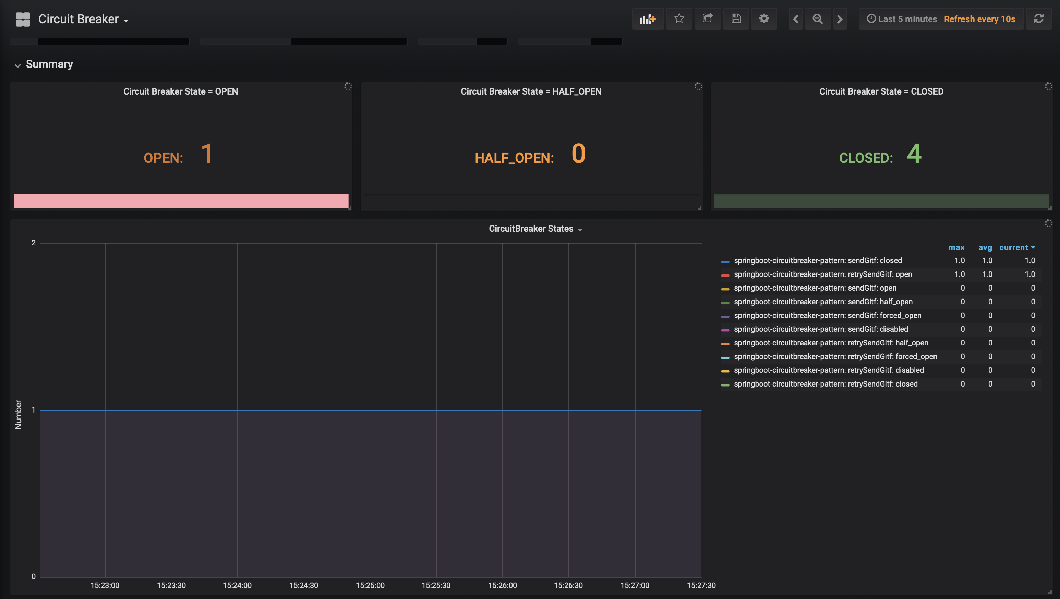
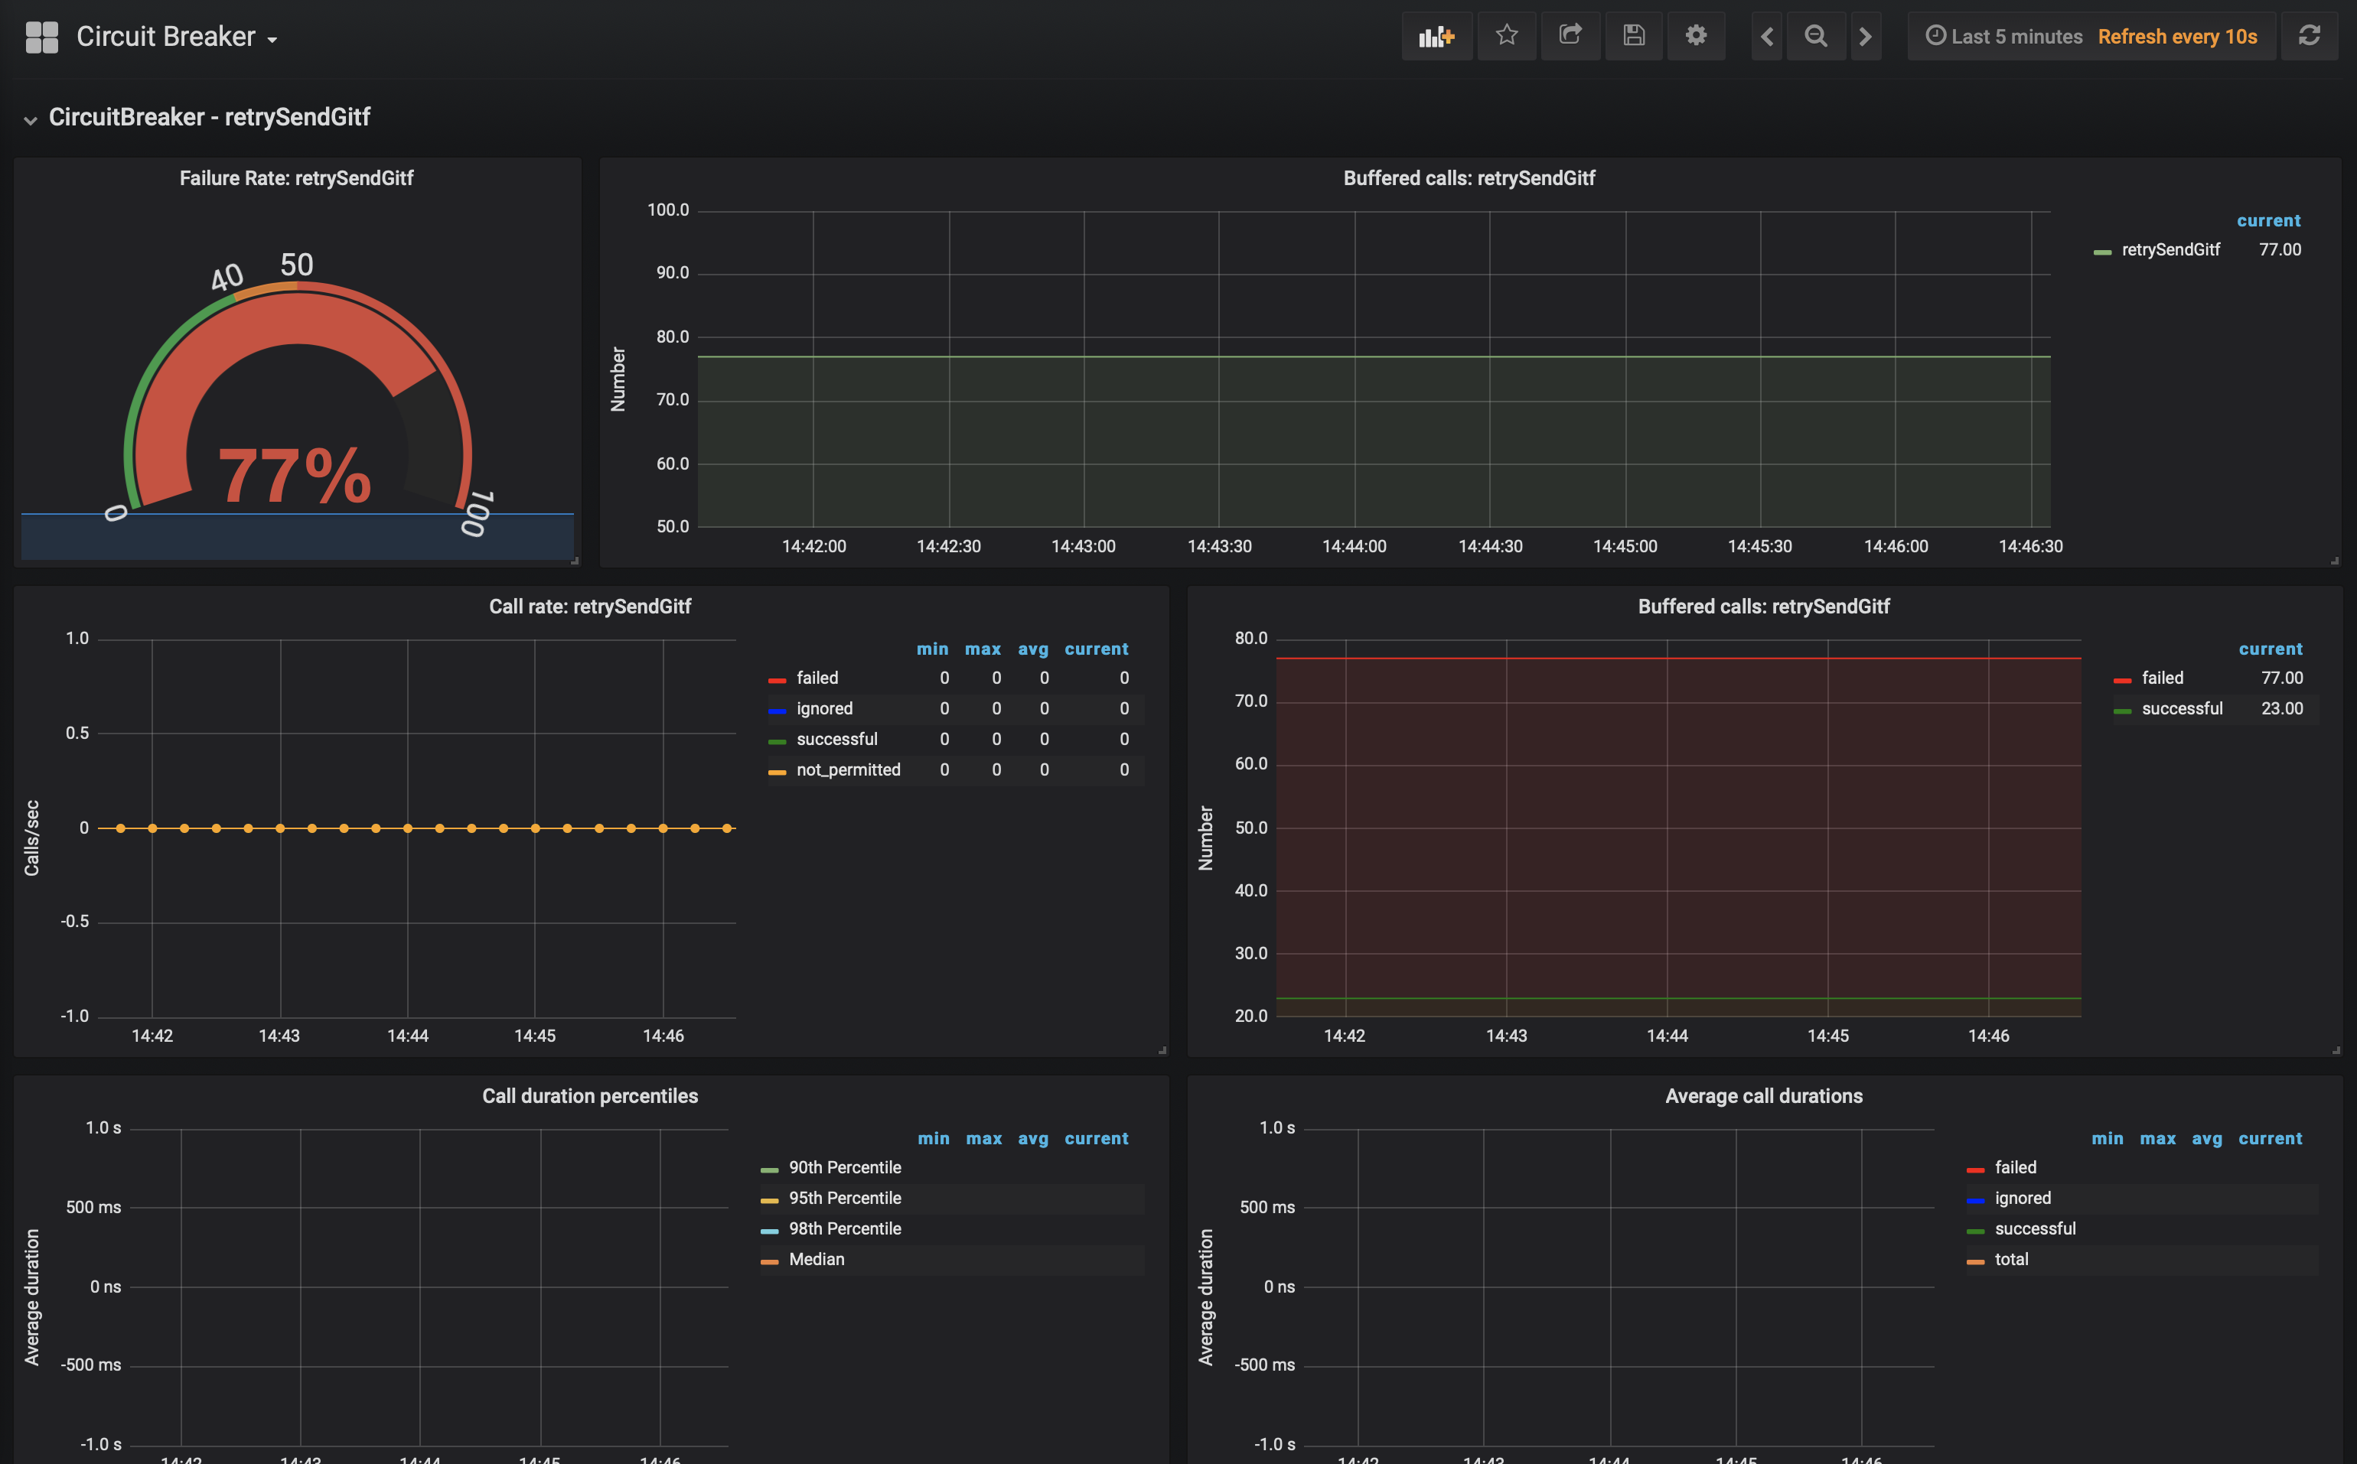
Resilience4J 기반의 Circuit Breaker Monitoring
Platform에서 사전 제공하는 Monitoring Dashboard을 통해 Circuit Breaker 현황 파악을 용이하게 할 수 있다.
1
1. 전체 Circuit Breaker 현황 제공
Circuit Breaker가 발생되고 있는 전체 현황을 상태(CLOSED, HALF_OPEN, OPEN) 현황 수와 시간별 발생 현황 제공
제공 패널
Circuit Breaker State OPEN / HALF_OPEN / CLOSED : 상태별 현황 수
Circuit Breaker States : Application, Circuit Breaker Name, State 별 현황
2
2. Circuit Breaker 상세 현황
Circuit Breaker 별로 상세 현황 제공
Circuit Breaker Name별 반복 제공
제공 패널
Failure Rate 2종(현 시점, 시간별)
Call rate(failed, ignored, successful, not_permitted)
Buffered calls
Call duration percentiles
Average call durations

Slide 13
Istio 기반의 Circuit breaker
XXX
추후 작성 예정

Slide 14
장단점 및 제약 사항
사전 조건
Hystrix는 별도 사전 조건 없으나, Monitoring 등의 환경 별도 구성 필요
Resilience4J는 플랫폼 영역에서 Monitoring Dashboard 제공 필요
Istio는 플랫폼에서 구축 지원이 필요하며, μService별로 istio sidecar 포함 구조로 배포 정책 정의 필요
장점
Circuit Breaker의 설정 영역을 기본값으로 정의한 후 일부 변경 사항(응답시간, 횟수 제한 등)의 커스텀 영역만을 제외하면 코드 영역에서 적용이 수월하나 패턴 도출을 위한 Factory 영역 등은 이미 Spring Cloud Circuit Breaker에서 제공 중
단점 및 특이사항
사용자 입장에서는 Netflix Hystrix가 Resilience4J 보다 사용 경험이 많으나, 추가 업데이트 예정이 없는 상태
Resilience4J는 Hystrix 대비 사용자는 적으나, Spring Cloud 범위에 포함되며 유지 관리가 되고 있으며, Spring Retry 등은 아직 적용이 안된 상태

Slide 15
차별화 포인트
MSA 패턴으로써.
마이크로 서비스의 일반적인 제시되는 Circuit Breaker 패턴
사용성
라이브러리 의존 관계 및 설정 정보를 제공하여 즉시 배포 사용 가능
기본 설정 방식에 대한 기본값을 제공하여 변경 사항에 대한 가이드 제공
대상 서비스의 코드 영역에 대한 간단한 구현으로 Circuit Breaker 구성 사용 가능
플랫폼 환경 구성
기본 제공 설정만으로 플랫폼 제공 모니터링 환경에 바로 이식 제공
Circuit Breaker Metric 수집을 위한 사용자 별도 인프라 환경 구성 불필요

Slide 16
자동화 적용 범위
유형 | Hystrix | Resilience4j(권장) | Istio(권장)
소스 코드 | 적용 대상 서비스 함수에서 @HystrixCommand 방식 적용 기본값 변경은 HystrixCommandProperties.Setter().withXXX 설정으로 변경 | - circuitbreaker, ratelimiter, timelimiter 등을 기본값으로 제공하고 변경 값에 대한 설정 변경 방식을 주석 처리 코드로 제공 | 없음
Kubernetes 설정 | 없음 | 플랫폼 모니터링(Prometheus, Grafana) 구조로 주입을 위한 deployment 명세어 Prometheus Metric 노출 설정 필요 Actuator + Micrometer 사용시 가능 | Istio의 구성 요소로 DestinationRule, VirtualService에 대한 Kubernetes 명세서 작성
dependency | spring-cloud-starter-Netflix-hystrix Netflix-hystrix-dashboard(모니터링 별도 배포시 필요) | spring-cloud-starter-circuitbreaker에서 resilience4j에 대한 명세 정의됨 Io.micrometer.micrometer-registry-Prometheus(모니터링 metric 주입시 필요) | 없음
Application 설정 | - Hystrix 설정을 기본값으로 주입 가능 - hystrix.command.default.circuitbreaker 등 | - 모니터링 수집 규격에 맞춘 설정 구성이 필요하며 이 부분은 자동 주입 가능 – management.health.circuitbreakers.enabled - Actuator exposure endpoint 설정 등 | 없음

Slide 17
소스 코드 정보
Github(private)
Hystrix : https://github.com/cloudsvcdev/msa-modern-platform/tree/master/referneces/gs-circuit-breaker
Resilience4J : https://github.com/cloudsvcdev/msa-modern-platform/tree/master/springboot-circuitbreaker-pattern

